Slide 1


Slide 2


Sumário
Sumário
Introdução
Objetivos
Desenvolvimento
Conclusão
Referências

Slide 3

Introdução
Introdução
Oque é a Save Money?

Slide 4

Objetivo
Objetivo
Para que serve a
Save Money?

Slide 5
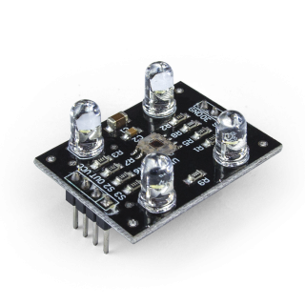
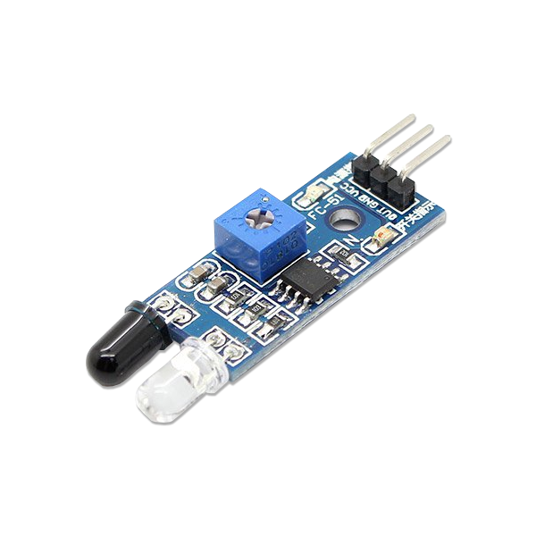
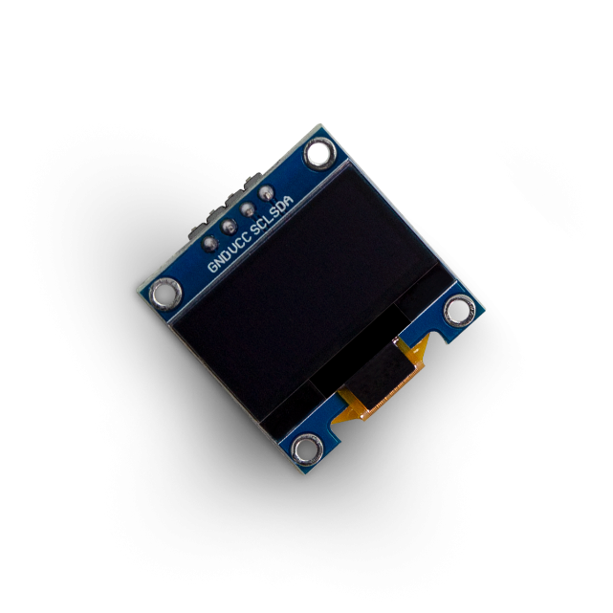
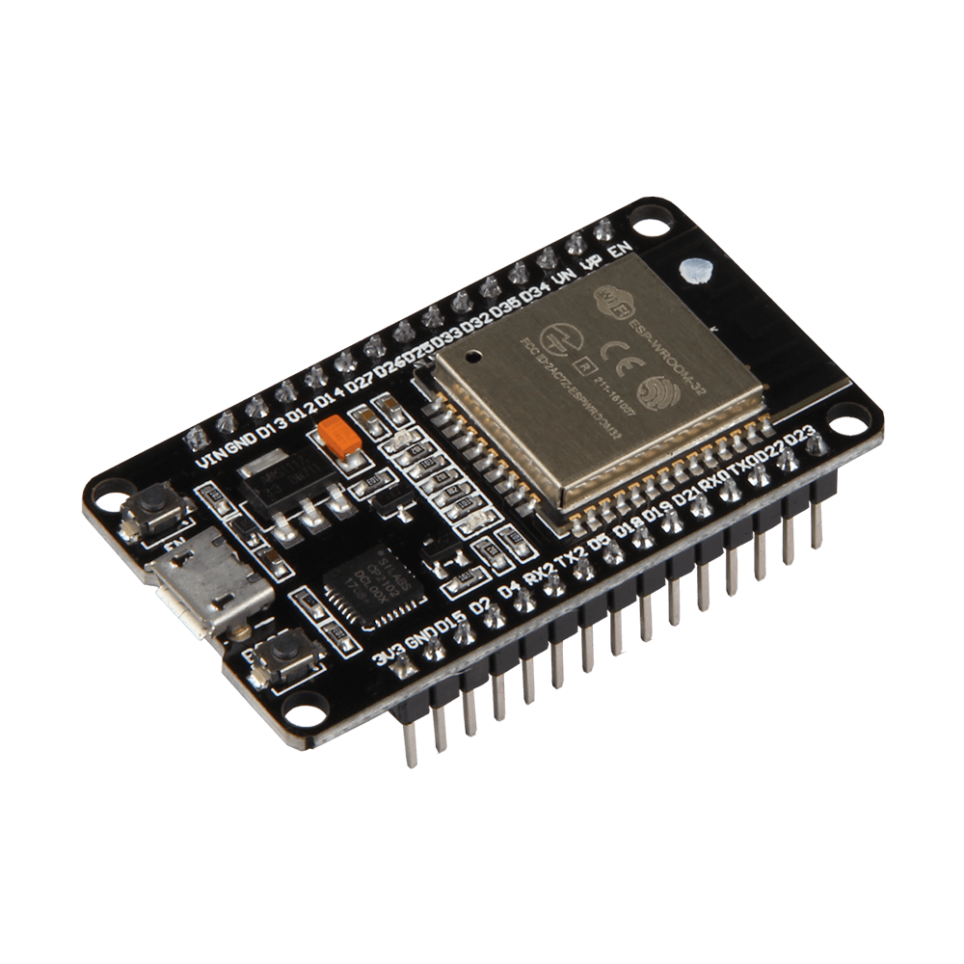
Desenvolvimento
Desenvolvimento
Como foi criada a
Save Money?
ESP32
TSC230
FC51
DISPLAY

Slide 6
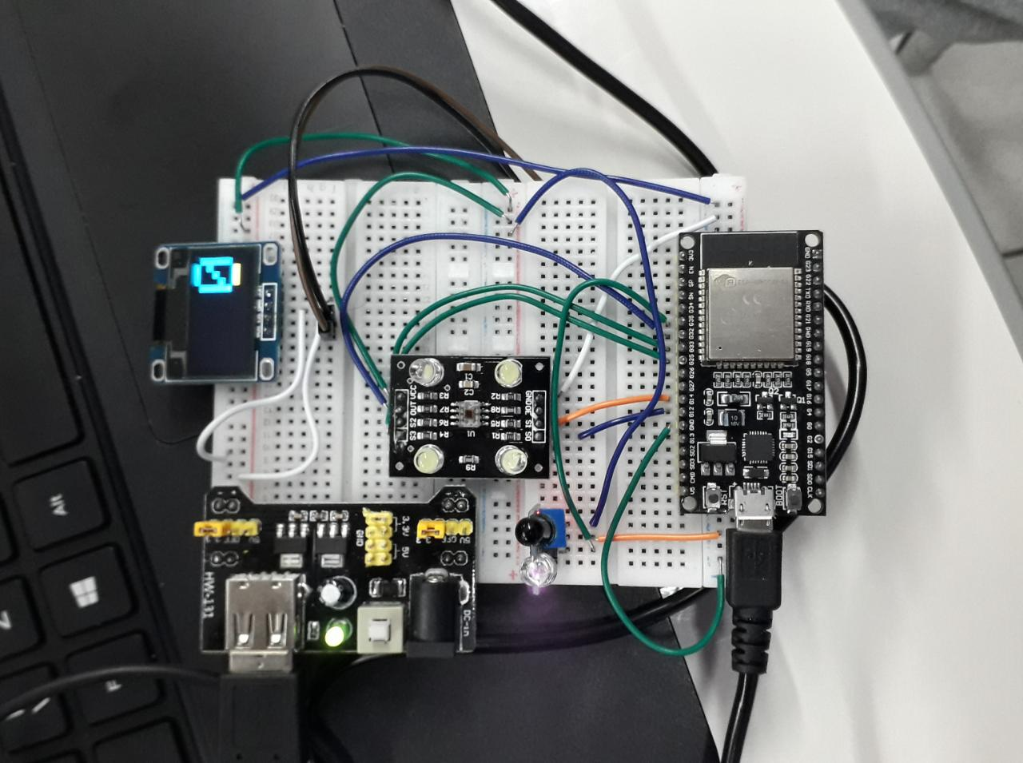

Slide 7

Conclusão
Conclusão

Slide 8
Referencias
Referencias
esp32io.com
randomnerdtutorials.com
blog.eletrogate.com
unprogramador.com

